Slide 1
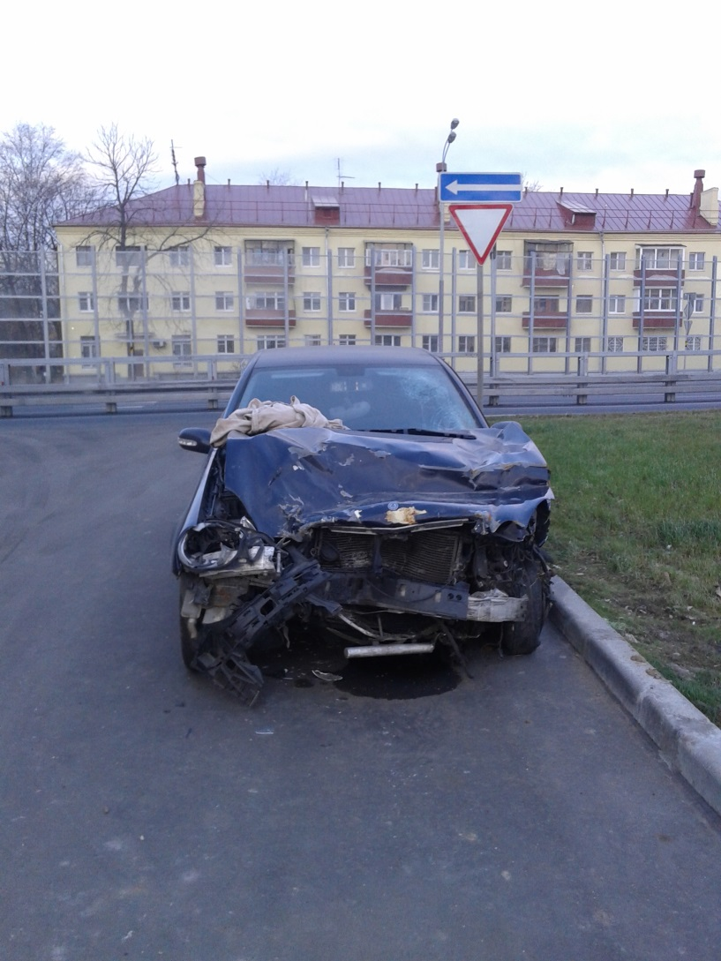
Брошенные автомобили эвакуированные с территории г.о. Щербинка в 2019 г.
(для размещения на сайтах Администрации ТиНАО и Администрации г.о. Щербинка, изданиях «Новые округа» и «Щербинский вестник»
1, Мерседес грз О 255 СУ 750, брошен д.2\1 по Симфкропольскому шоссе

Slide 2
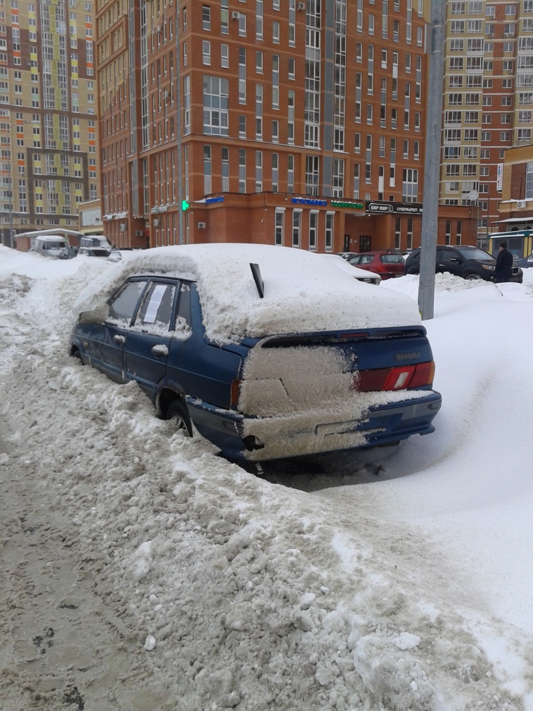
2. ВАЗ Самара, без грз, брошен у д.22 по ул. Барышевская Роща

Slide 3
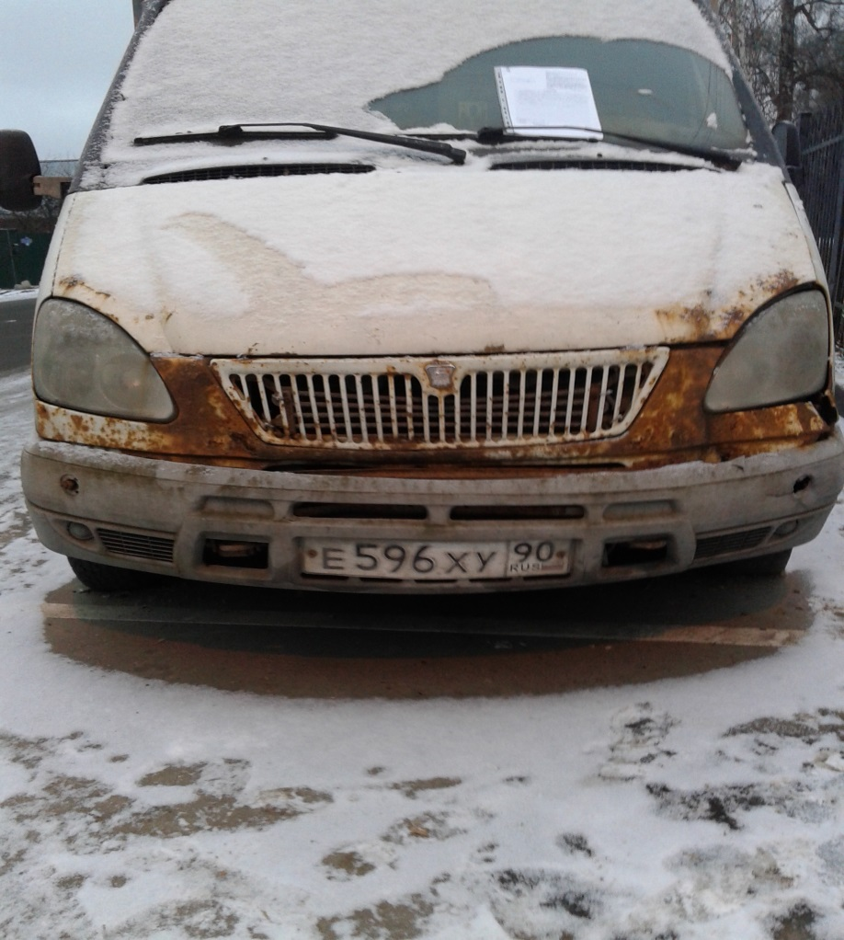
3. ГАЗ Соболь, грз Е 569 ХУ 90, брошен у д.40 по ул. Энгельса.

Slide 4
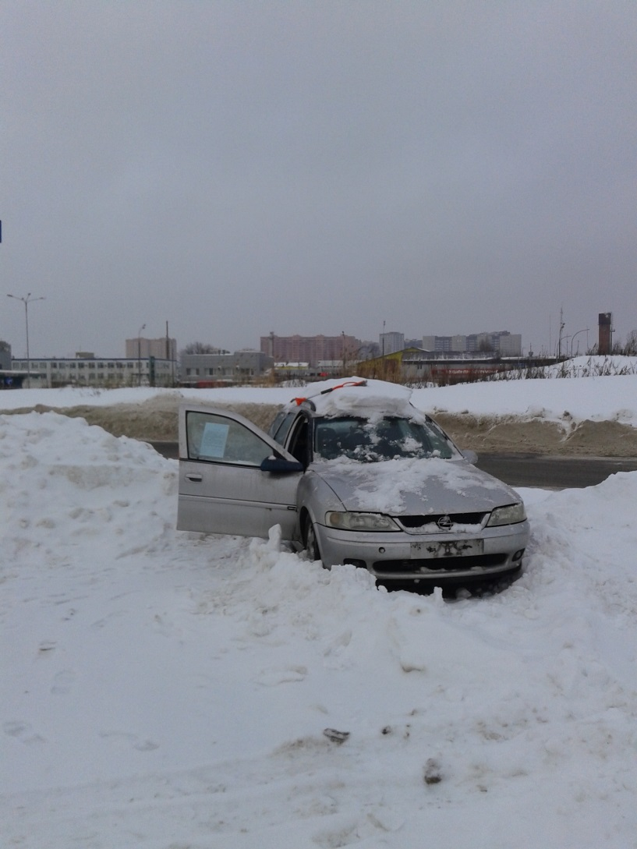
4. Опель без ГРЗ, брошен у д. 8 ул. Восточная, ТЦ Касторама

Slide 5
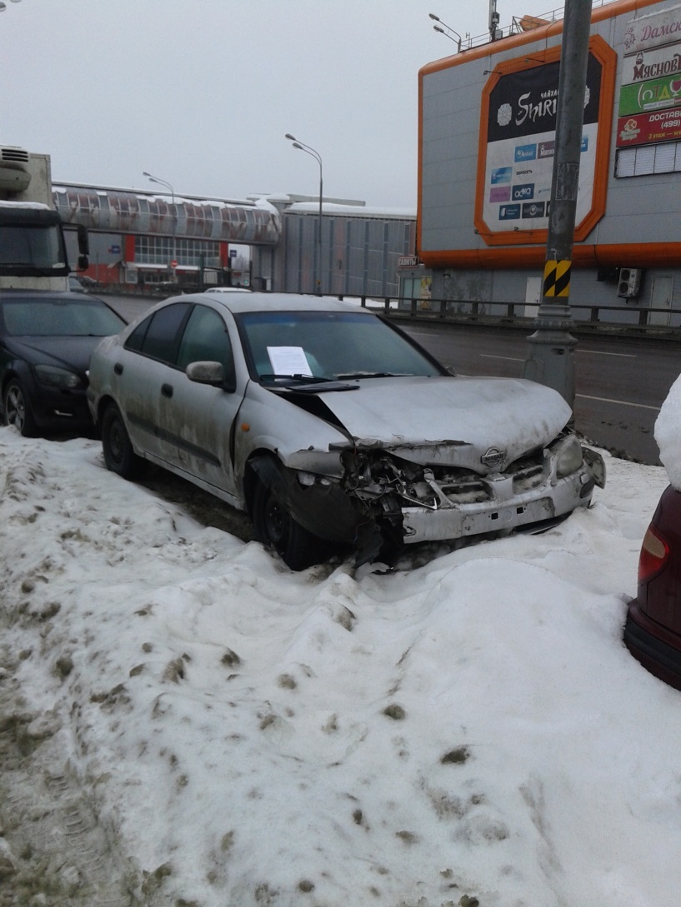
5.Ниссан. ГРЗ У 936 ЕТ 60, брошен у д. 12А по ул. Спортивная

Slide 6
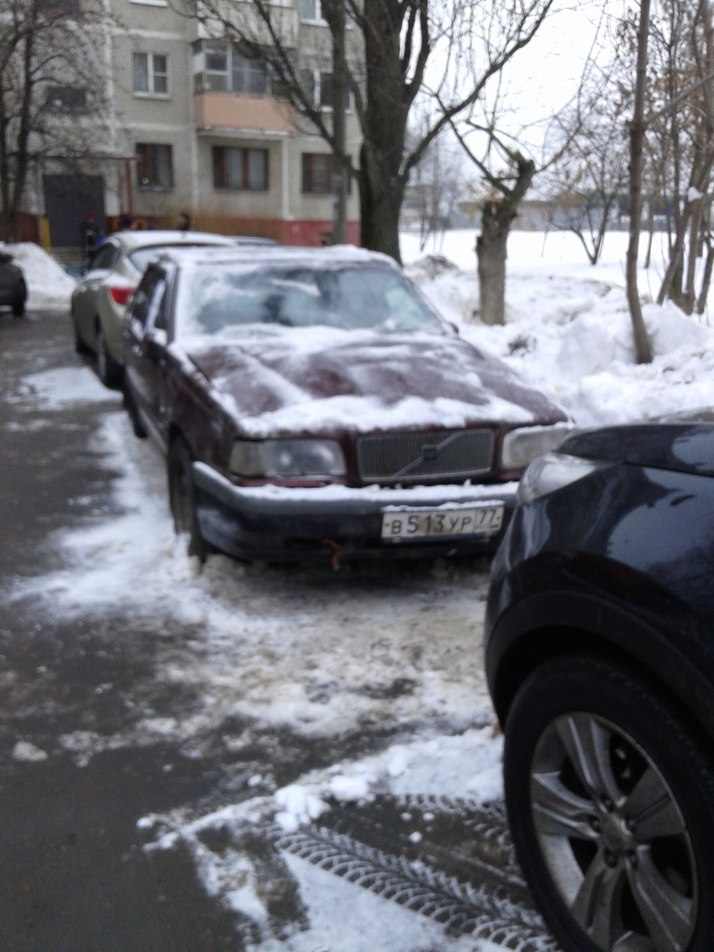
6. Вольво, ГРЗ В 513 УР 77, брошен у д. 5 по ул. Спортивная

